Slide 1


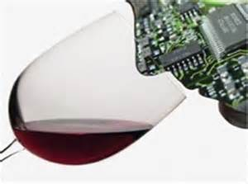
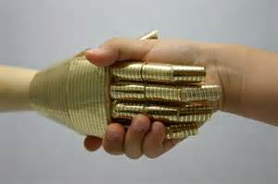
INTELIGENCIA ARTIFICIAL I
PERCEPCIÓN
Dra. Ing. Selva S. Rivera

Slide 2
La percepción es la manera en la que el cerebro de un organismo interpreta los estímulos sensoriales que recibe a través de los sentidos para formar una impresión consciente de la realidad física de su entorno.^{[1]}
También describe el conjunto de procesos mentales mediante el cual una persona selecciona, organiza e interpreta la información proveniente de estímulos, pensamientos y sentimientos, a partir de su experiencia previa, de manera lógica o significativa.^{[2]}
En la filosofía, la percepción es la aprehensión psíquica de una realidad objetiva, distinta de la sensación y de la idea, y de carácter mediato o inmediato según la corriente filosófica (idealista o realista).^{[3]}
Collins Discovery Encyclopedia. HarperCollins Publishers. 2005. Consultado el 20 de septiembre de 2015. «The process by which an organism detects and interprets information from the external world by means of the sensory receptors.»
Segen's Medical Dictionary. Farlex. 2012. Consultado el 20 de septiembre de 2015. «The constellation of mental processes by which a person recognises, organises and interprets intellectual, sensory and emotional data in a logical or meaningful fashion.»
Larousse. «Percepción». Diccionarios.com. Consultado el 20 de septiembre de 2015.

Slide 3
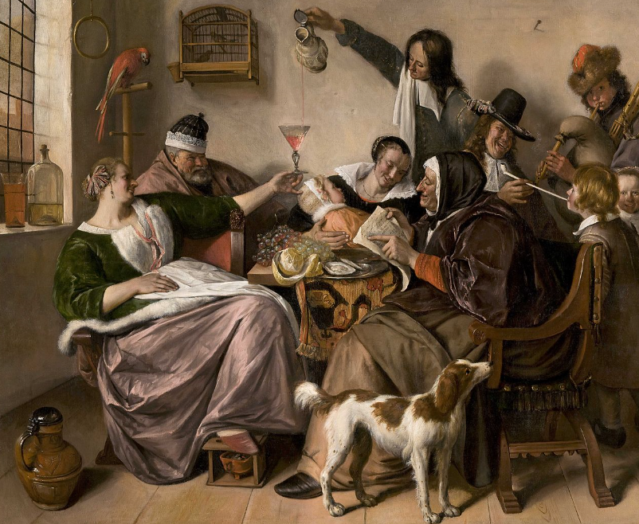
¿Qué es la percepción?
El sistema nervioso es capaz de interpretar información “bruta” y transformarla en conceptos abstractos.
Jan Havicksz Steen (1625/1626–1679)
www.mauritshuis.nl : Home : Info : Pic, Dominio público, https://commons.wikimedia.org/w/index.php?curid=2120848

Slide 4

SENTIDOS
Sentido de la vista o de la visión:
es la capacidad de detectar las ondas electromagnéticas dentro de la luz visible por el ojo e interpretar por el cerebro la imagen como vista.
Existe desacuerdo de si constituye uno, dos o tres sentidos distintos, dado que diversos receptores son responsables de la percepción del color (frecuencia de la luz) y el brillo (energía de la luz).
Algunos discuten que la percepción de la profundidad también constituye un sentido, pero se conoce que esto es realmente una función post-sensorial cognitiva derivada de tener visión.

Slide 5
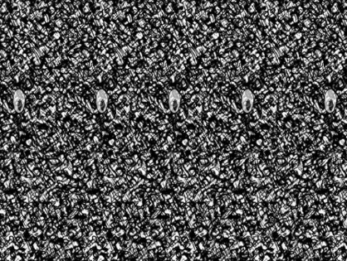
SENTIDOS
Sentido del gusto o de sabor:
es uno de los dos sentidos químicos del cuerpo
Por lo menos hay cuatro tipos de gustos o receptores en la lengua y por lo tanto son los anatomistas los que discuten si éstos constituyen cuatro o más sentidos, dado que cada receptor transporta la información a una región ligeramente diferente del cerebro.
Los cuatro receptores bien conocidos detectaron el dulce, el salado, el amargo, y el ácido, aunque los receptores para dulce y amargo no se han identificado definitivamente.
Un quinto receptor para una sensación llamada umami, fue descrita por primera vez en 1908 y su existencia confirmada en el año 2000. El receptor del umami detecta el aminoácido glutamato, un sabor encontrado comúnmente en la carne, y en condimentos artificiales tales como glutamato monosódico.

Slide 6

SENTIDOS
Sentido del oído o de audición:
percepción de vibraciones del medio que oscilen entre 20 y 20 000 Hz.

Slide 7
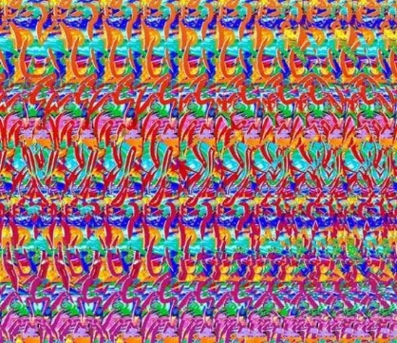
SENTIDOS
Sentido del olfato o del olor:
es el otro sentido "químico”.
Es diferente del gusto, en que hay centenares de receptores olfativos, cada uno se une a una molécula de característica particular, según la teoría actual. En el cerebro, el olfato es procesado por el sistema olfativo. Las neuronas olfativas del receptor en la nariz se diferencian de la mayoría de las otras neuronas en que mueren y regeneran sobre una base regular.
Richard Axel y Linda Buck obtuvieron el premio Nobel de 2004 en fisiología y medicina por su trabajo sobre el olfato, publicado primero en un artículo en 1991 que describió la gran familia de cerca de mil genes que codifican los receptores del olor y cómo los receptores se relacionan con el cerebro.

Slide 8
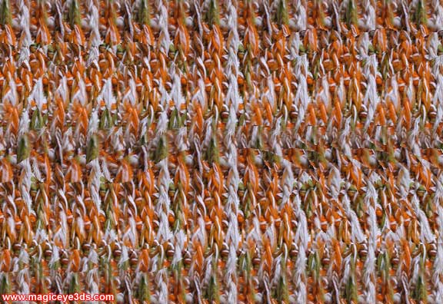
SENTIDOS
Sentido del tacto:
es la percepción de la presión en la piel.

Slide 9
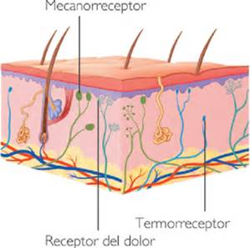
SOMATOSENSACIÓN
Los sentidos restantes se pueden considerar tipos de tacto o sensación física del cuerpo (somatosensación):
La termorrecepción o sentido del calor
es tanto la percepción del calor como de su ausencia (frío), que puede considerarse un paso intermedio de calor. Es también el primero del grupo de sentidos no identificados explícitamente por Aristóteles. Existe otra vez un cierto desacuerdo sobre cuántos sentidos representa éste realmente debido a que los termorreceptores de la piel son absolutamente diferentes de los termorreceptores homeostáticos que proporcionan la regulación de la temperatura interna del cuerpo.
La nocicepción o sentido del dolor es la percepción del dolor. Los tres tipos de receptores del dolor son cutáneos (piel), somáticos (articulaciones y huesos) y viscerales (órganos del cuerpo).

Slide 10
SOMATOSENSACIÓN
La propiocepción o sentido kinestésico es la percepción del conocimiento del cuerpo o de la situación de las diferentes partes de nuestro cuerpo.
La equilibriocepción o sentido del equilibrio es la sensación del equilibrio y se relaciona con las tres cavidades semicirculares que contienen líquido en el oído interno, permitiendo la detección de los tres ejes del espacio; arriba-abajo, izquierda-derecha y adelante-atrás.

Slide 11
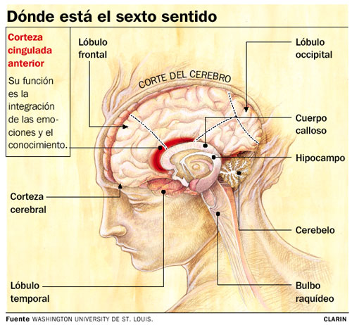
SOMATOSENSACIÓN
En la Universidad de Washington en St Louis, Estados Unidos, estudios muestran que podría descubrirse un "Sentido de alerta" al peligro, ubicado en la corteza cingulada anterior del cerebro. Este mecanismo podría funcionar como un sistema de alerta ante el posible error.

Slide 12
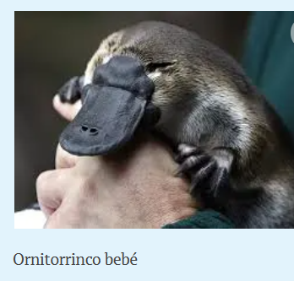
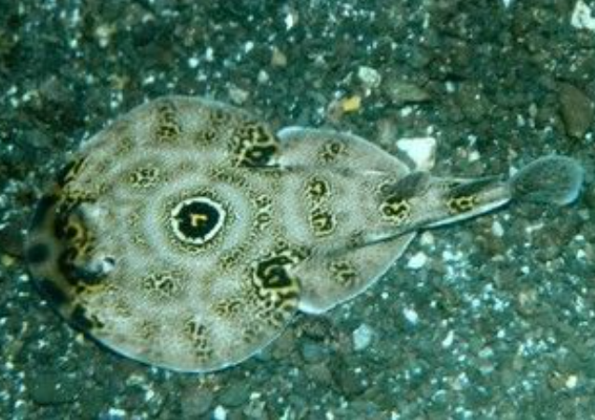
SENTIDOS NO HUMANOS
Electrorrecepción: es la capacidad de detectar campos eléctricos, muchos peces tienen un sentido de electrorrecepción.

Slide 13
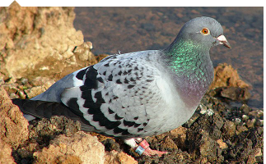
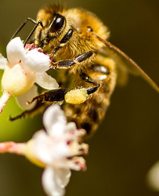
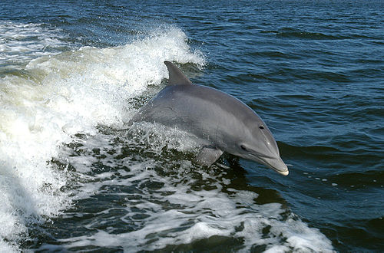
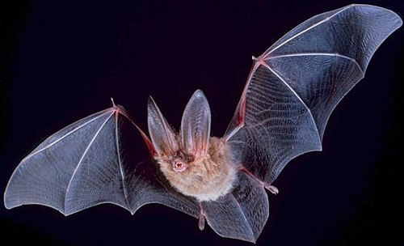
SENTIDOS NO HUMANOS
Magnetorrecepción: es la capacidad de detectar campos magnéticos. Los primeros animales en los que se descubrió este sentido fueron las palomas mensajeras, posteriormente se descubrió que también lo tenían otras aves, algunas tortugas e insectos como las abejas.
Ecolocalización: es la capacidad de orientarse y desplazarse emitiendo sonidos, recibiendo e interpretando el eco recibido como hacen los murciélagos y algunos cetáceos. Actualmente, se conoce que los humanos también son capaces de realizarla.

Slide 14
Los sentidos artificiales
Los agentes inteligentes disponen de una gran variedad de modalidades de percepción.
Con los humanos comparten la visión, el oído, el tacto y recientemente el gusto y el olfato.
Los robots pueden tratar formas de percepción de las que no disponemos los humanos como las ondas de radio, los infrarrojos, el GPS y las señales inalámbricas.

Slide 15
SENTIDO DEL OLFATO
El olor es una mezcla compleja de multitud de moléculas olorosas de distintos tipos, cada una en una concentración determinada, aunque en ocasiones predomina un compuesto único que determina el olor dominante.
Las moléculas que pueden ser detectadas por el ser humano deben tener ciertas propiedades de modo que puedan vaporizarse, alcanzar la nariz y luego disolverse en la mucosa olfativa.

Slide 16
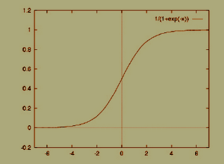
Percepción cuantitativa del olor
La intensidad percibida por el olfato es del tipo sigmoideo.
Existe un umbral por debajo del cual no se detecta el olor y otro por encima del cual la percepción tampoco aumenta.

Slide 17
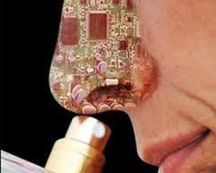
OLFATO ELECTRÓNICO
“Una nariz electrónica es un instrumento que consiste en un conjunto de sensores electroquímicos con una especificidad parcial y un sistema adecuado de reconocimiento de patrones, capaz de reconocer olores simples o complejos.”
No existen por falta de instrumentación electrónica
1er olfato electrónico
1920
1950
1980
Se postulan las primeras teorías
Nariz electrónica como un sistema inteligente basado en sensores químicos para clasificación de olores.

Slide 18
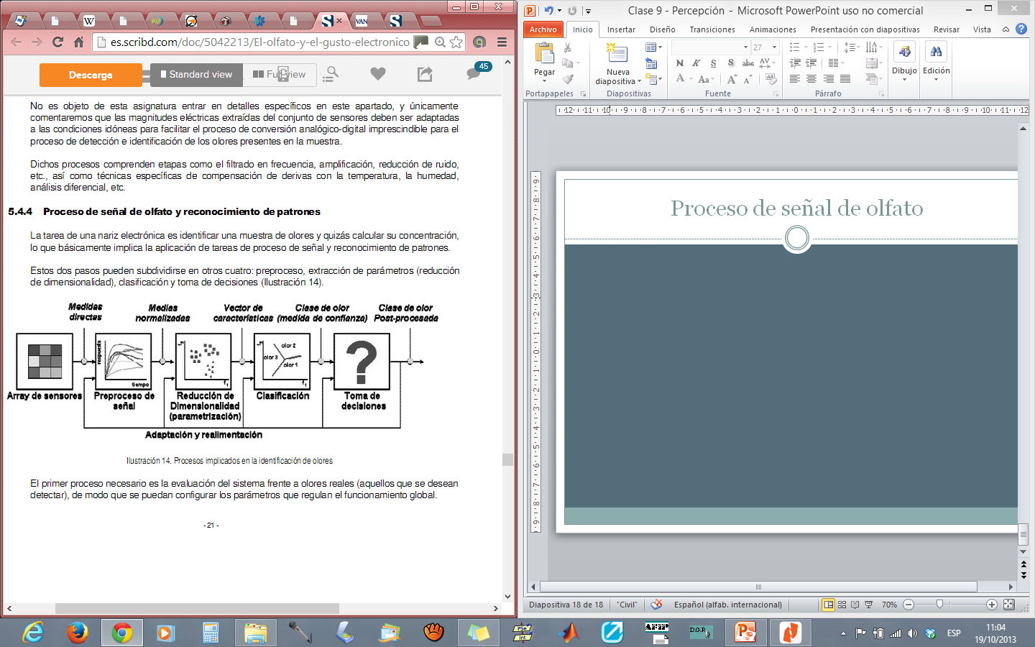
Proceso de señal de olfato
La cromatografía de gases y su acoplamiento con la espectrometría de masas, son técnicas que constituyen una herramienta potente para separar, identificar y cuantificar los componentes volátiles y semivolátiles de mezclas complejas (aromas).

Slide 19
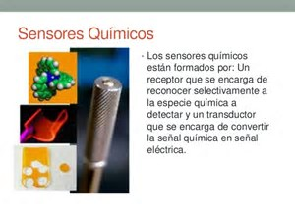
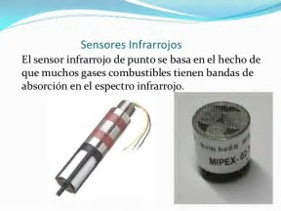
Sensores químicos o de gas
La función de estos sensores es dar lugar a una magnitud física (ej. resistencia) la cual pueda ser capturada por el hardware de adquisición. Dicha magnitud debería reflejar en menor o mayor medida la exposición de los sensores a la muestra olorosa.

Slide 20
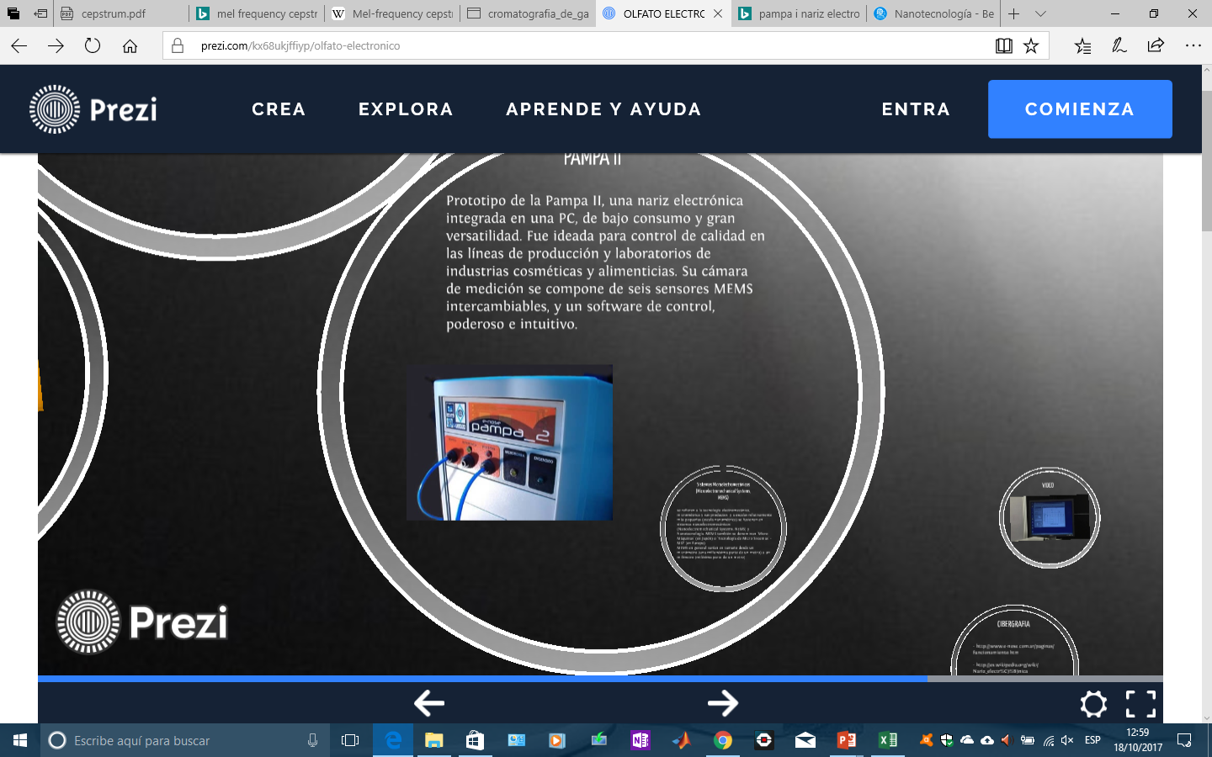
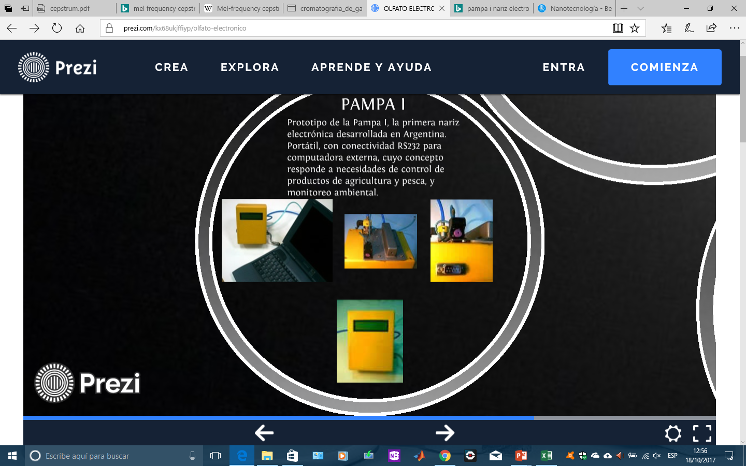
Narices electrónicas argentinas
1998 - 2000

Slide 21
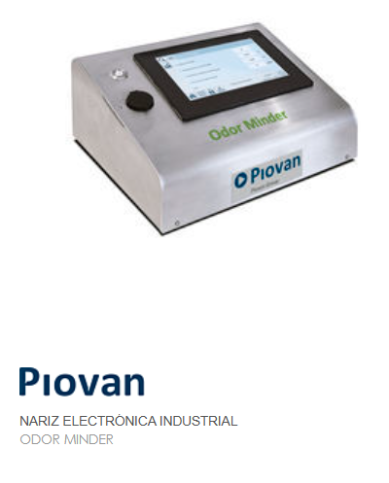
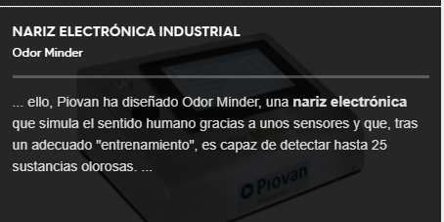

Slide 22
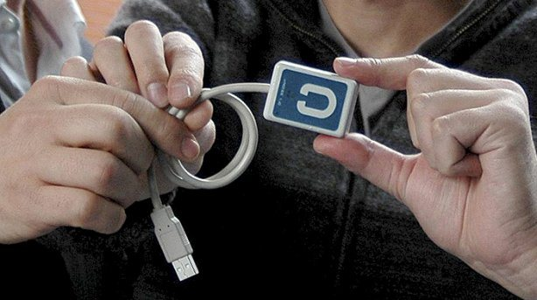
Aplicaciones
Evaluación de los niveles de olor percibidos por los enfermos de Alzheimer
La prevención de incendios en los bosques de modo que se pueda detectar el fuego en sus primeros estadios de propagación.
Incorporación del dispositivo en los uniformes de los militares en zonas de conflicto, de modo que al detectarse algún gas tóxico, las señales transmitidas por el artefacto perceptor de olores pasarían de una nariz artificial a otra, y asimismo, a un ordenador central a donde llegarían los datos avisando de las áreas en peligro.
Detectar alimentos en mal estado
Detección del nivel de gases emanados por fábricas
Detección de drogas, explosivos
Búsqueda de supervivientes en catástrofes
Control de aguas residuales

Slide 23
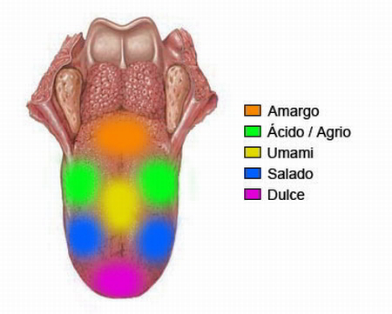
SENTIDO DEL GUSTO
Las moléculas “sabrosas” no tienen que tener características estructurales especiales.
La detección se basa tanto en la presencia de iones como en la de sustancias químicas específicas.

Slide 24
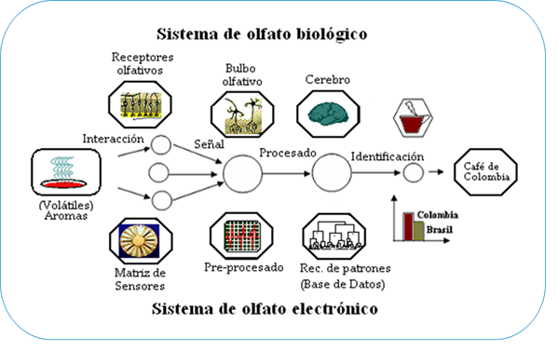
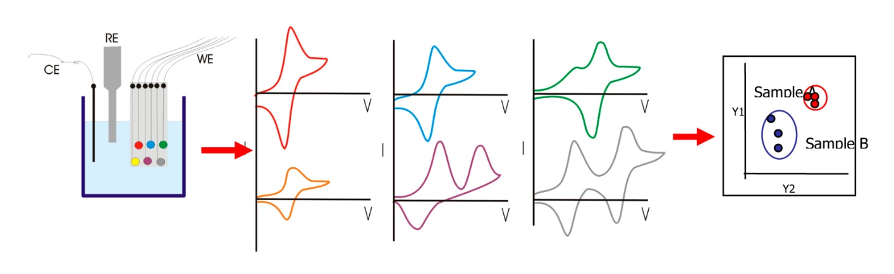
Lengua electrónica
La voltamperometría es una categoría de los Métodos electroanalíticos usados en Química Analítica y varios procesos industriales. En voltamperometría, la información se obtiene midiendo la corriente cuando se modifica el potencial.

Slide 25
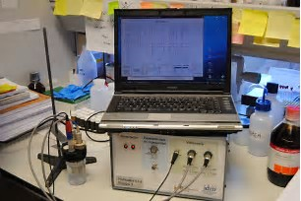
Lengua electrónica aplicaciones
Medición de la maduración de la uva, lo cual puede conllevar una notable mejora de la competitividad del sector.
Para controlar la fermentación de la uva en cubas.
Determinación simultánea de metales pesados en muestras ambientales
Como herramienta de monitorización en los procesos de eliminación biológica de fósforo y nitrificación parcial en el tratamiento de aguas residuales.
Clasificación de refrescos y cervezas

Slide 26
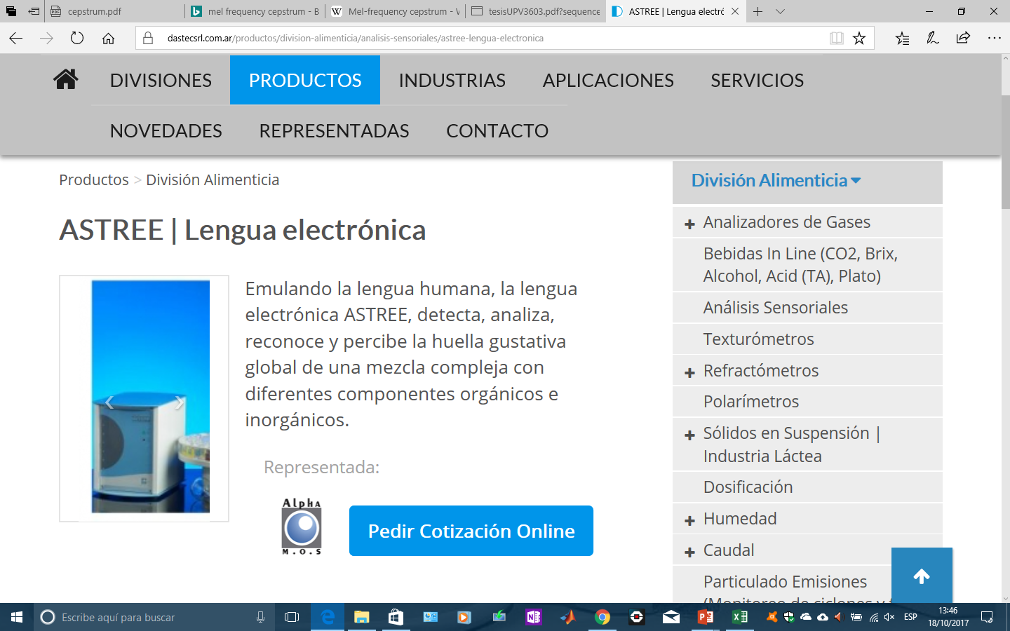
Lengua electrónica comercial

Slide 27
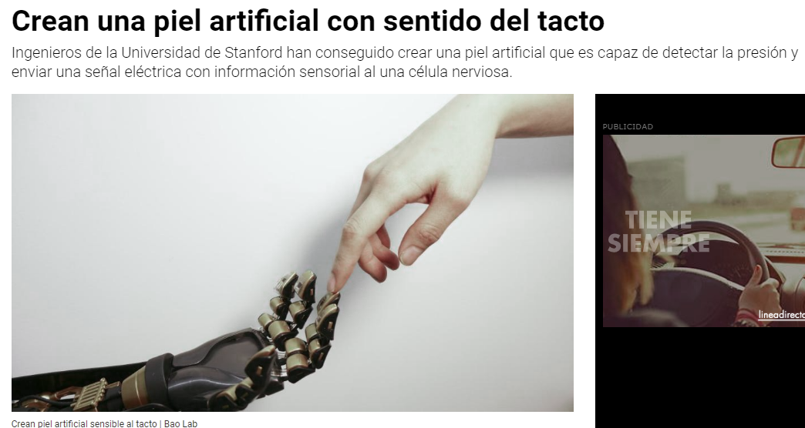
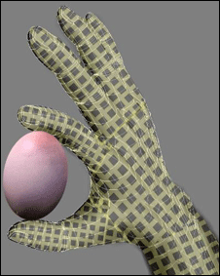
PIEL ARTIFICIAL
La piel artificial está hecha de una matriz de semiconductores nanométricos.
"La idea es contar con un material que funciona como la piel humana, lo que significa incorporar la capacidad de sentir y tocar objetos"

Slide 28
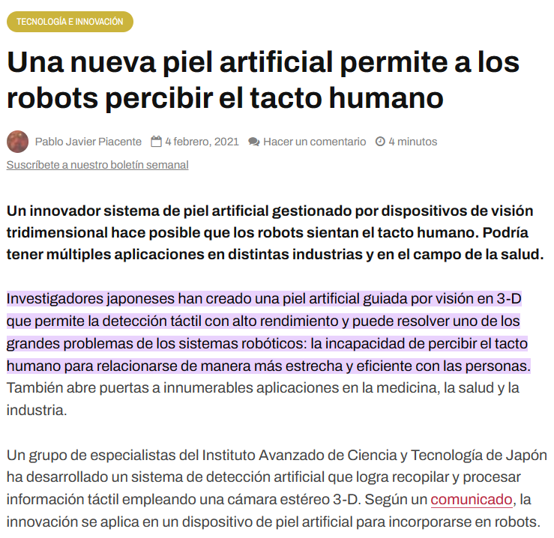
Tacto artificial

Slide 29
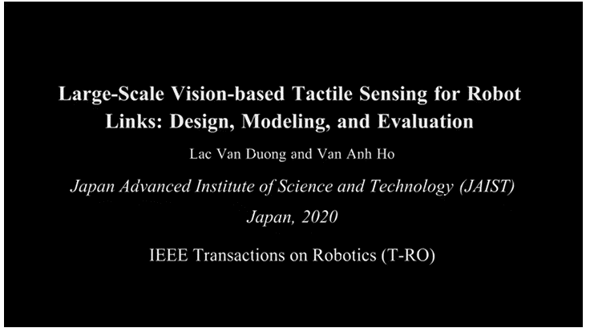

Slide 30
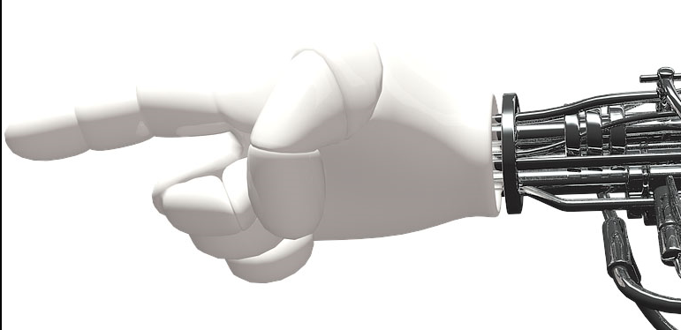
Piel artificial electrónica con sentido del tacto
Un equipo de investigadores del Colegio de Ingeniería de la Universidad de Houston (EE. UU.) ha revelado un avance en la electrónica extensible gracias a una nueva piel artificial que permite que una mano robótica perciba la diferencia entre el frío y el calor, lo que, a su vez, podría servir para una amplia gama de dispositivos biomédicos para los seres humanos.
El trabajo, publicado en la revista Science Advances, describe un nuevo mecanismo para generar electrónica elástica, un proceso que depende de materiales sencillos -fáciles de conseguir- y que podría ampliarse para la producción comercial. Este trabajo es el primero en crear un semiconductor en un formato de caucho compuesto, diseñado para permitir que los componentes electrónicos puedan conservar la funcionalidad, incluso después de que el material se estire hasta en un 50%, explicaron los autores.

Slide 31
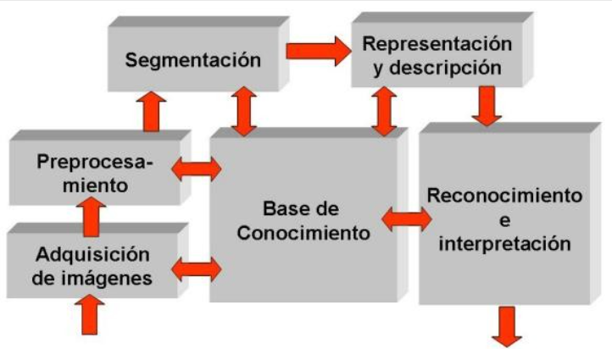
VISIÓN ARTIFICIAL

Slide 32
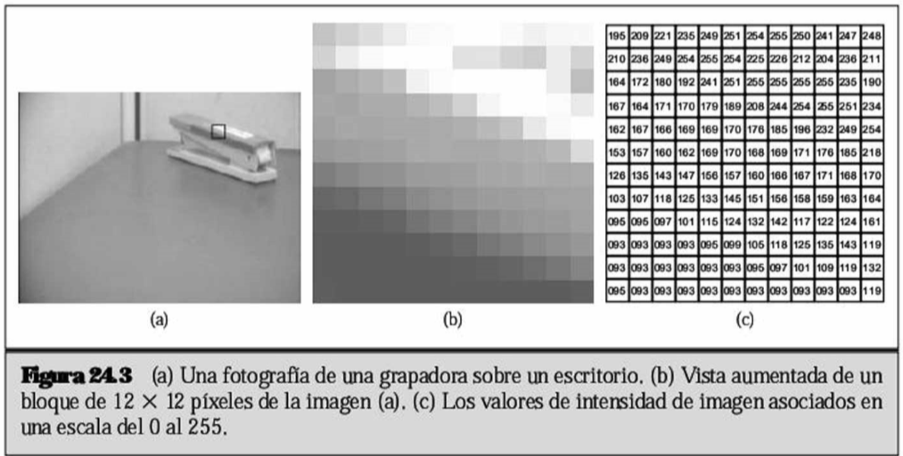
Imagen digital
Inteligencia Artificial – Un enfoque moderno.

Slide 33


Imagen digital
RGB (sigla en inglés de red, green, blue, en español «rojo, verde y azul») es la composición del color en términos de la intensidad de los colores primarios de la luz.

Slide 34
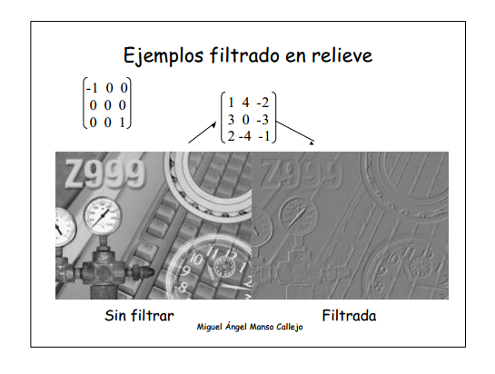
Procesamiento de imágenes
Filtrado espacial
Se caracterizan por su naturaleza local.
Pueden llevarse a cabo en una parte de la imagen sin preocuparse por lo que hay más allá de unos cuantos píxeles.
Se puede suavizar una imagen y detectar sus aristas sin tener idea de los objetos que hay en la escena.

Slide 35

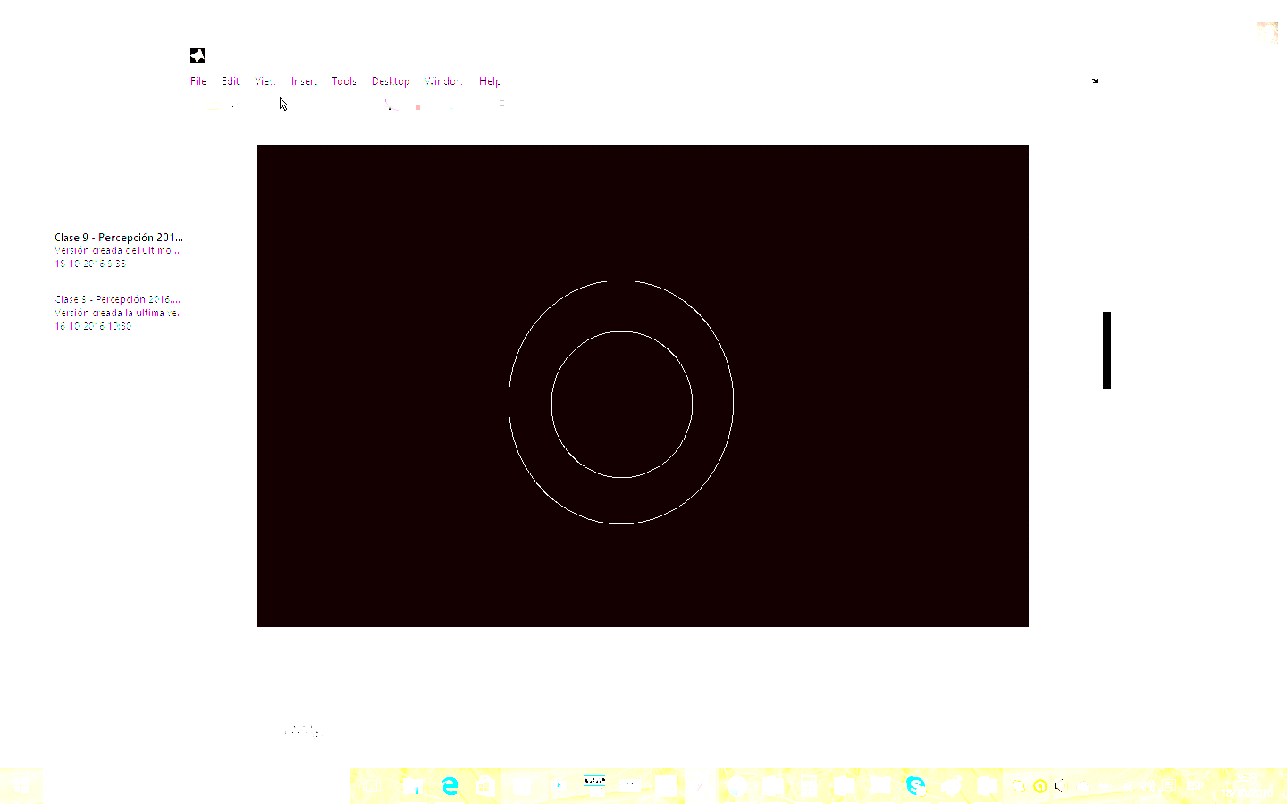
SEGEMENTACIÓN
binaria
roberts
log
Sobel

Slide 36
Filtros digitales
Distintos objetivos:
Suavizar la imagen: reducir las variaciones de intensidad entre píxeles vecinos.
Eliminar ruido: modificar aquellos píxeles cuyo nivel de intensidad es muy diferente al de sus vecinos. intensidad es muy diferente al de sus vecinos.
Realzar la imagen: aumentar las variaciones de intensidad, allí donde se producen.
Detectar bordes: detectar aquellos píxeles donde se produce un cambio brusco en la función intensidad.

Slide 37
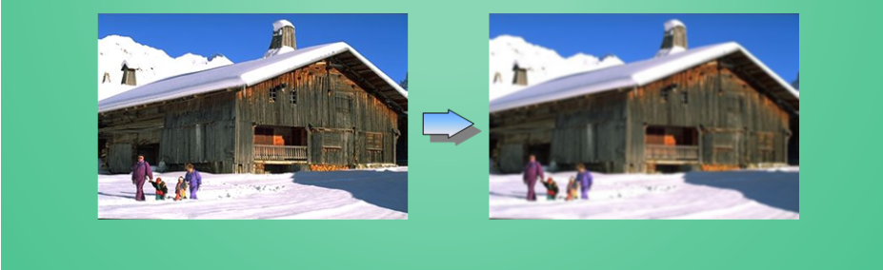
Filtro promediador (Blur)

Slide 38

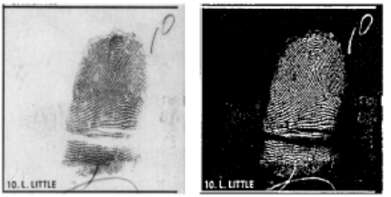
Binarización de imágenes

Slide 39
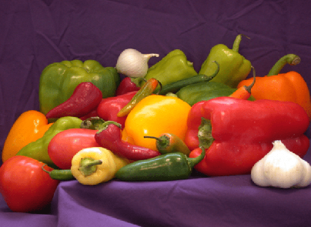
Segmentación
Consiste en dividir una imagen digital en varias regiones (grupos de píxeles) denominadas segmentos.
Uno de los casos más elementales de segmentación es la umbralización, un tipo particular de segmentación por color con solo dos categorías: claro y oscuro

Slide 40
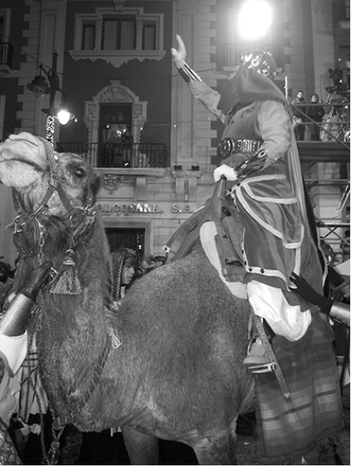
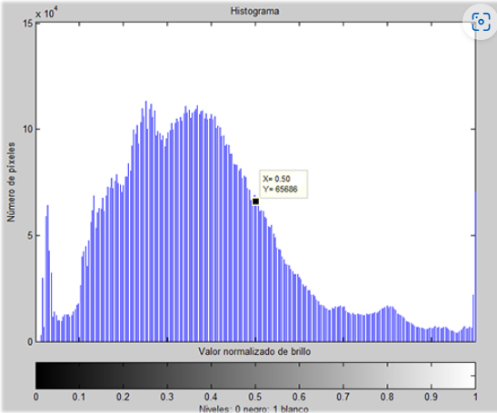
Histograma

Slide 41
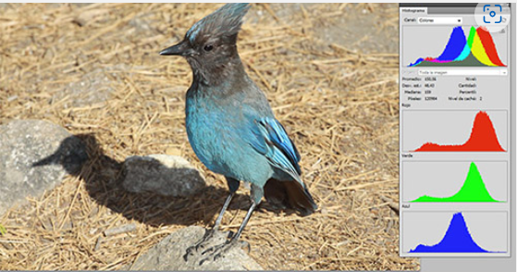
Histograma
En las zonas donde los tres histogramas se superponen con el mismo valor, se utiliza el gris, donde hay combinación de dos, se utiliza el color mezcla de ambos (amarillo, cyan o magenta según la combinación de primarios), y donde sólo hay uno, el primario correspondiente (trozos del histograma que salen en rojo, verde y azul).

Slide 42
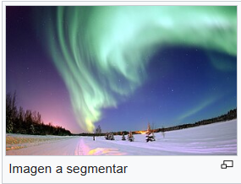
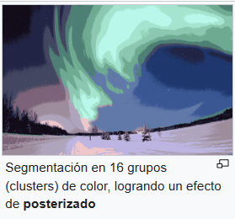
Segmentación con K-means

Slide 43
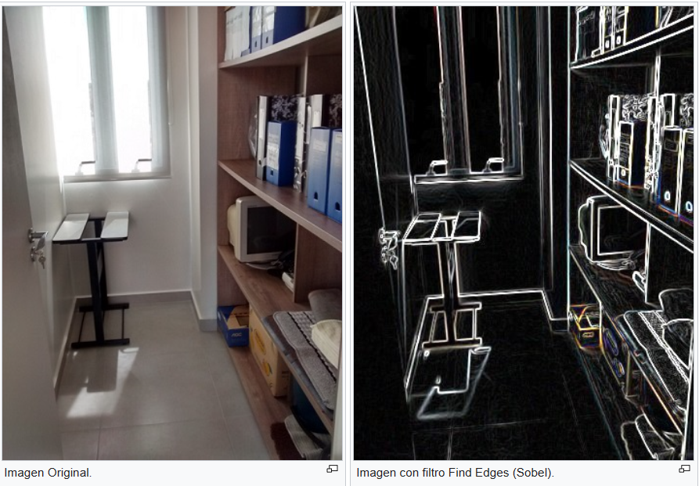
Extracción de bordes

Slide 44
Procesamiento de imágenes
Filtrado frecuencial

Slide 45
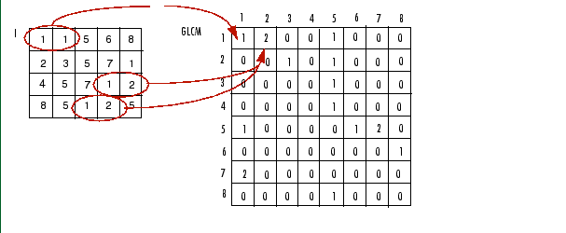
Procesamiento de imágenes a bajo nivel
Análisis textural: Matriz de C0-0currencia en escala de grises

Slide 46
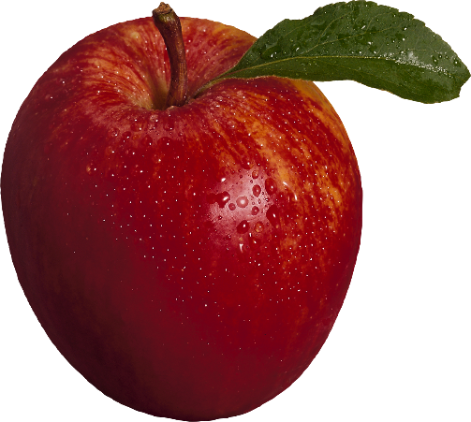
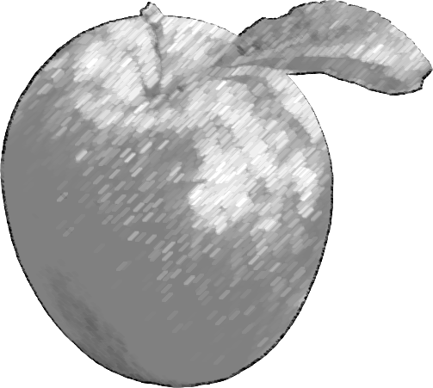


Extracción de características
Es el proceso de generar vectores que representen datos que luego puedan ser usados en el proceso de clasificación de esos datos.

Slide 47



Momentos de Hu
Un momento de imagen es cierto promedio ponderado particular de las intensidades de los píxeles de una imagen; o también una función de tales momentos.
Los momentos centrales son invariantes a la traslación.

Slide 48

Oído humano

Slide 49


Oído electrónico

Slide 50

Kit oído electrónico
El oído humano es capaz de percibir frecuencias entre los 20 Hertz (la más grave) a los 20.000 Hertz (la más aguda).

Slide 51
Extracción de características para reconocimiento de palabras
Captura de la palabra AMARILLO
Histograma del cepstrum de la palabra AMARILLO
Cepstrum de la palabra AMARILLO
Captura de la palabra ROJO
Histograma del cepstrum de la palabra ROJO
Cepstrum de la palabra ROJO

Slide 52
Extracción de características para reconocimiento de palabras
Captura de la palabra BLANCO
Captura de la palabra VERDE

Slide 53
Frecuencias de Mel
Las frecuencias de Mel son una transformación logarítmica de la frecuencia de una señal. La idea central de esta transformación es que los sonidos a la misma distancia en la escala Mel se perciben como a la misma distancia por los humanos.
Por ejemplo, la mayoría de los seres humanos pueden notar fácilmente la diferencia entre un sonido de 100 Hz y 200 Hz. Sin embargo, es mucho más difícil para los humanos poder diferenciar entre frecuencias más altas y más fácil para las frecuencias más bajas. Entonces, aunque la distancia entre los dos conjuntos de sonidos es la misma, nuestra percepción de la distancia no lo es

Slide 54

Espectro de sonidos

Slide 55


Extracción de características Reconocimiento de voz
MFCC (Mel Frequency Cepstral Coefficients)
Este es uno de los métodos más populares para la extracción de características en el reconocimiento de voz. Los coeficientes cepstrales en la escala Mel (MFCC) son una representación del espectro de potencia de una señal de voz.
ln

Slide 56

Escala Mel en función de Escala Hertz
Los intervalos de frecuencia espaciados exponencialmente son percibidos como si estuvieran espaciados linealmente
cepstrum=ifft(log(abs(fft(señal))))

Slide 57

Etapas de la percepción
Cualquier representación es una simplificación de la realidad.
La percepción trabaja a partir de los estímulos, que no son más que medidas de las magnitudes físicas.

Slide 58

Reconocimiento de patrones

Slide 59

Reconocimiento de patrones
ADQUISICIÓN Y ACONDICIONAMIENTO
Las magnitudes físicas (sonidos, imágenes, etc.) se transforman mediante sensores en señales eléctricas que una vez filtradas, amplificadas y digitalizadas pueden procesarse computacionalmente.

Slide 60
Reconocimiento de patrones
PREPROCESAMIENTO
Esta etapa sirve para mejorar la calidad de los datos, transformarlos a una representación más adecuada para su tratamiento matemático.

Slide 61
Reconocimiento de patrones
SEGMENTACIÓN
Sirve para encontrar dentro de la información los elementos individuales que parecen estar dotados de significado.
Temporal: se aíslan fragmentos de la secuencia de datos recibidos a lo largo del tiempo (ej: microfonemas en voz)
Espacial: el conjunto de datos en un instante contiene varias subunidades relevantes (varios objetos en una escena)

Slide 62
Reconocimiento de patrones
EXTRACCIÓN DE CARACTERÍSTICAS
Se calculan propiedades o atributos de cada entidad segmentada que deben ser, idealmente, discriminantes de las diferentes clases de interés e invariantes a todas sus posibles versiones.

Slide 63
Reconocimiento de patrones
CLASIFICACIÓN
En esta etapa se decide la categoría más probable (dentro de un conjunto preestablecido) a que pertenece cada observación sensorial elemental caracterizada por su vector de características.

Slide 64
Reconocimiento de patrones
INTERPRETACIÓN
L os conceptos obtenidos en la etapa anterior se organizan en una estructura espacio-temporal requerida por la aplicación.

